Slide 1
Algemene leden vergadering
26-11-2025

Slide 2
Agenda
Welkom en opening
Mededelingen bestuur
Vaststellen notulen van de B-ALV d.d. 4 juni 2025
Algemeen
Financiën
Voetbalzaken
Communicatie, sponsoring, activiteiten en vrijwilligers
Accommodatie & facilitaire zaken
Rondvraag en sluiting

Slide 3
Mededelingen bestuur
Convenant Sportiviteit & Respect
Convenant alcoholbeleid
Terugblik & vooruitblik

Slide 4
Waar staat S.V. Eemnes voor
Iedere speler en speelster met plezier op zijn of haar niveau beter leren voetballen
Ontwikkeling voetbal
(spelplezier en groeien als voetballer)
Veilige omgeving
(sportiviteit, respect en zorg voor onze spullen)
Stevig fundament
(Goed clubbestuur, actieve vrijwilligers, transparant en toekomstbestendige keuzes)

Slide 5

Eerst bouwen aan stevig fundament…
Eerst bouwen aan een stevig fundament = Basis op orde
Zicht, inzicht & overzicht
Nieuw bestuur, portefeuilleverdeling, ademtijd en werken aan de opbouw van onze structuur & bezetting van de commissies
We verdelen de taken – met meer leden & vrijwilligers – verschillende (kleinere) taken uitvoeren
Zorgen voor duidelijkheid over onze vereniging en transparante communicatie
Regelzaken op orde (VOG’s, contracten, afspraken binnen/buiten)

Slide 6
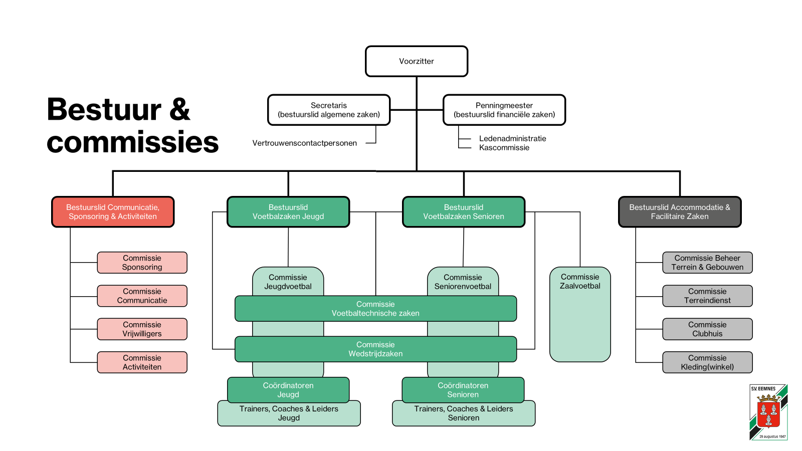
Organogram SV Eemnes

Slide 7
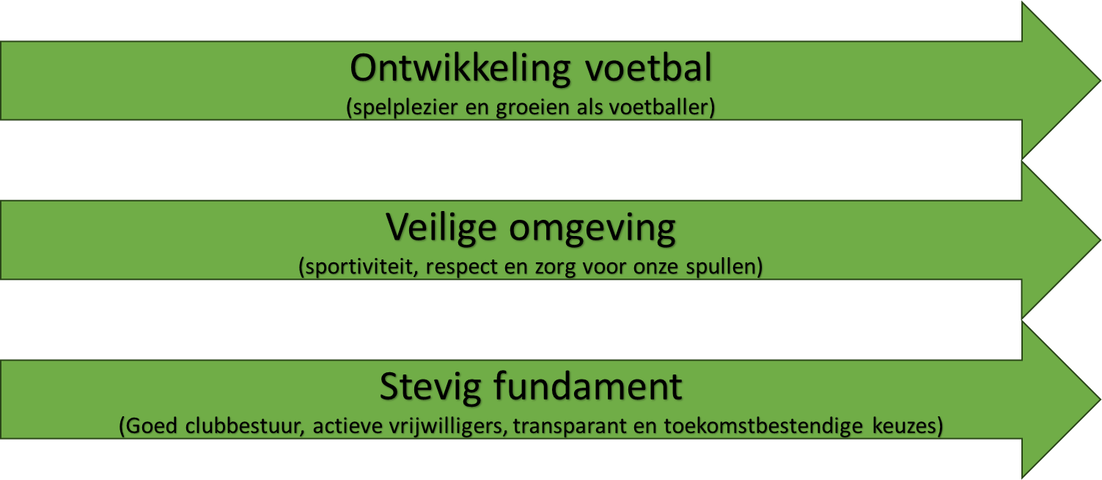
Groeien naar…
Werken aan visievorming en ontwikkeling op alle gebieden binnen de vereniging
Positionering van S.V. Eemnes
Samenwerking met sponsors, convenant partners, gemeente en vele andere stakeholders opbouwen
Gezond worden – gezond blijven in alle opzichten (voetbal, financieel, veiligheid etc.)

Slide 8
Vaststellen notulen van de B-ALV d.d. 4 juni 2025

Slide 9
Algemeen
Voorstellen kandidaat bestuursleden en stemmingsronde voor de volgende functies:
Penningmeester – Maureen Kies
Secretaris – Minko de Weerd

Slide 10
Financiën

Slide 11
Financiën

Slide 12
Voetbalzaken Jeugd
Trainingsschema
Vacatures
Stoppen voetbalschool
Communicatielijnen opgezet
Folder ter assistentie van trainers
VOG
Sessie in oktober met trainers en coördinatoren
Basis klaar zetten voor goede start 2026-2027

Slide 13
Voetbalzaken Senioren
Spelersraad senioren opgericht; heren en vrouwen teams 1 en 2
3 a 4 keer per jaar overleg, terug koppeling naar de trainers
Technisch Hart
Hoofdtrainer; laatste seizoen

Slide 14
Communicatie, sponsoring, activiteiten en vrijwilligers
Algemeen
Gestart met kennismaken, opstarten en tegelijkertijd veel werk verzetten! Groot compliment aan de commissies voor hun inzet in de eerste maanden. En speciaal dank aan Truus, Gonny, Frans, Rudy, Heleen, Marcia, Karin en Nicole!
Commissies inmiddels versterkt met nieuwe vrijwilligers. Heel top!
Communicatie commissie
Drie nieuwe leden gestart (Dorieke, Suzanne en Harold) na kwartiermaken van Gonny.
Communicatiebeleidsplan uitgewerkt door Gonny en vastgesteld door bestuur.
Naast gebruik van socials en website, nu ook georganiseerde communiciatie via de whatsapp groepen van de voetbal teams.
Nog op zoek naar een webmaster
Notes:
gestart met kennismaken, verder vormen van de commissies;
tegelijk wel werk aan de winkel, daarom groot compliment en dank aan de commissies hoe ze dit hebben gedaan; Truus, Gonny, Frans, Rudy, Heleen en Marcia, Karin, Nicole en John, dank!.
Inmiddels al beleidsplannen voor communicatie en vrijwilligers vastgesteld.
De eerste activiteiten zijn al geweest en goed bezocht en de rest staat al in de steigers. Met ook een jaarkalender met een overzicht van alle relevante activiteiten.
Communicatie naar de socials, website verloopt soepel. En sinds dit jaar daar ook nu georganiseerde communicatie via de whatsapp groepen aan toegevoegd.
Sponsorcommissie gaat still going strong door en bereidt sponsoravond voor in voorjaar 2026.
Meer dan 15 nieuwe vrijwilligers gestart dankzij wervingsactie van Heleen, Marcia en Gonny; nog steeds vrijwilligers gezocht; meld je bij de vrijwilligerscommissie.

Slide 15
Communicatie, sponsoring, activiteiten en vrijwilligers
Sponsorcommissie
Still going strong met Karin, Nicole en Truus!
Altijd op zoek naar nieuwe sponsoren en in contact met bestaande sponsoren.
Nu ook bezig met voorbereiding van sponsoravond in maart 2026.
Activiteitencommissie
Truus heeft extra versterking gekregen met Bas, Andrea, Mark en Marjoleine.
De eerste activiteiten zijn al geweest en goed bezocht en de rest staat al in de steigers.
Jaarkalender opgesteld met een overzicht van alle relevante activiteiten. Komt binnenkort op de site.
Notes:
gestart met kennismaken, verder vormen van de commissies;
tegelijk wel werk aan de winkel, daarom groot compliment en dank aan de commissies hoe ze dit hebben gedaan; Truus, Gonny, Frans, Rudy, Heleen en Marcia, Karin, Nicole en John, dank!.
Inmiddels al beleidsplannen voor communicatie en vrijwilligers vastgesteld.
Communicatie naar de socials, website verloopt soepel. En sinds dit jaar daar ook nu georganiseerde communicatie via de whatsapp groepen aan toegevoegd.
Sponsorcommissie gaat still going strong door en bereidt sponsoravond voor in voorjaar 2026.
Meer dan 15 nieuwe vrijwilligers gestart dankzij wervingsactie van Heleen, Marcia en Gonny; nog steeds vrijwilligers gezocht; meld je bij de vrijwilligerscommissie.

Slide 16
Communicatie, sponsoring, activiteiten en vrijwilligers
Vrijwilligerscommissie
Succesvolle 1e wervingscampagne in het weekend van 3 en 4 oktober: 15 nieuwe vrijwilligers mogen verwelkomen. Met dank aan Gonny, Heleen en Marcia!
Met Marleen en Sophia, ook twee nieuwe leden in deze commissie, naast Heleen en Marcia
Vrijwilligersbeleidsplan van 20219/2020 geactualiseerd en geven we vanaf dit seizoen ook weer actief invulling aan. Zie ook bericht op de site.
Wat binnenkort: aanmeldformulier en vrijwilligersbedankavond op 10 april 2026
Nieuwe vrijwilligers zijn altijd welkom!
scheidsrechter
webmaster
coördinator JO14-JO19
…
lid sponsorcommissie
jeugdtrainer
…
coördinator scheidsrechters
Notes:
scheidsrechters, coördinator JO14-JO19 en

Slide 17
Accomodatie & facilitaire zaken 1/2
Commissie Beheer Terrein & gebouwen
Commissie dit seizoen opgestart. Met dank aan Evan, Niek en Walter. In goede afstemming en samenwerking met Koen en de maandagochtendploeg.
Nu druk met Meerjaren Onderhouds Plan, met binnenkort ook de doorvertaling naar onze begroting.
Parallel daaraan ook de eerste noodzakelijke onderhoudswerkzaamheden in voorbereiding of al uitgevoerd.
Kleding commissie
Lotte en Alex hebben samen met Karin (sponsoring) en John er weer voor gezorgd dat de teams weer voorzien zijn van de benodigde tenues.
Nu bezig met de uitwerking van ons kledingprotocol, om dit ook vast te leggen

Slide 18
Accomodatie & facilitaire zaken 2/2
Kantine prijzen
De Algemene Ledenvergadering besluit het bestuur van S.V. Eemnes de bevoegdheid te geven om gedurende het lopende verenigingsjaar, indien nodig, de verkoopprijzen in de kantine aan te passen. Het bestuur zal hierover transparant communiceren via de website. Met dit mandaat kunnen we de continuïteit van onze vereniging waarborgen, kunnen we investeringen doen en blijven bouwen aan een toekomstbestendige vereniging.

Slide 19
Rondvraag en sluiting

